Slide 1
Transmission
Quelques définitions,
idées, questions

Slide 2
Définition
Centre National de Ressources Textuelles et Lexicales
Action de faire passer, d'acheminer, de faire parvenir quelque chose à quelqu'un, de faire passer quelque chose d'un lieu à un autre (transmission d'une lettre, d'un message, d'un ordre ; transmission d'un dossier au service compétent)
Quelle chose ? Un projet est-il transmissible ?
Quels lieux : des directeurs à leurs successeurs ?
Notes:
L’important semble être le résultat. La transmission, c’est quand la lettre ou le message arrive à destination.
Sinon cela veut dire qu’ils n’ont pas été transmis.
Ils se sont perdus en route, ou bien le postier s’est trompé de destinataire, ou il y a eu le feu à la boite aux lettres.
QUELLE CHOSE ? Que fait-on passer dans la transmission d’un projet musiques actuelles ?
Des valeurs ? Des représentations ? (plan des idéaux, des croyances)
Une posture ? Des méthodes ? (plan des façons de faire, méthodes, savoir-être)
Des compétences ? Des connaissances ? (plan du savoir, de l’histoire, de l’expérience, du savoir-faire)
QUELS LIEUX ? En cas de remplacement du directeur par recrutement, veut-on parler de la transmission au successeur ou à l’équipe qui reste ou les deux ?
Dans les deux cas, le temps du processus n’est pas le même. On peut supposer que la transmission à l’équipe, ou aux nouveaux salariés, se fait tout au long du travail.
La transmission de savoir-être et savoir-faire peut d’ailleurs impacter d’autres lieux ou projets si les salariés voyagent de lieux en lieux.

Slide 3
Dans divers domaines
Communications : transmission de données
Mécanique : courroie de transmission
Physique : transmission du son, de la lumière
Neurologie : influx nerveux à travers la synapse
Parapsychologie : transmission de pensée
Notes:
1. COMMUNICATIONS : Opération par laquelle un signal, un message est acheminé d'un émetteur vers un récepteur, d'un lieu à un autre. Transmission de données, d'images.
Service des transmissions, agent de transmission.
Le signal peut-il être brouillé ? Par quoi ? La réception pas très claire ? Le projet risque de ne pas être compris.
2. MÉCAN. [Dans un appareil, une machine] Opération par laquelle un mouvement est transmis d'un élément à un autre. Arbre, chaîne, courroie de transmission.
Y-a-t-il des pannes ? Que se passe-t-il quand le moteur s’arrête ? Cela indiquerait une délégation ou passation de pouvoir insuffisante.
Un mouvement d’inertie existe-t-il ? Des frottements, résistances ?
3. PHYSIQUE : Propagation d'un phénomène physique. Transmission du son. De la lumière.
La transmission est-elle différente selon le milieu traversé ? Milieu qui absorbe, milieu qui réverbe ? (partenaires institutionnels, artistes, techniciens, communicants, administratifs)
4. PHYSIOL., NEUROL. Opération par laquelle un signal est transmis par le système nerveux. Transmission chimique de l'influx nerveux. Passage d'un influx nerveux à travers la synapse.
Une transmission qui ne fait que relayer une information venue de l’extérieur pour la faire parvenir aux bons (?) récepteurs ? Faire comprendre l’environnement, les contraintes, le paysage ?
N’être qu’un passeur d’une culture plus collective, partagée par exemple au sein du réseau de la Fédélima
5. PSYCHOL., PARAPSYCHOL. Transmission de pensée. Phénomène télépathique selon lequel une personne peut percevoir la pensée d'une autre personne proche ou éloignée sans aucune communication sensible.
Ça vous arrive souvent ? Si oui c’est que le principal de la transmission est déjà fait. Il faut de la confiance réciproque et du calme pour que cette transmission se fasse.

Slide 4
Entre personnes
Transmission d’un bien par voie de succession
Transmission d’une maladie par contagion.
Transmission de la connaissance.
Transmission du langage, du nom, des traditions.
Transmission sociale
Transmission du, des pouvoirs
Notes:
Transmission d'un bien, d'un droit, d'un privilège, par voie de succession.
Transmission héréditaire - Fait de transmettre un gène, une maladie à sa descendance (névroses familiales)
Fait de transmettre une infection, une maladie par contagion.
Transmission de la connaissance.
Transmission du langage, du nom, des traditions.
Transmission sociale (« ensemble des procédés par lesquels des éléments de civilisation se répandent dans les sociétés humaines » (Willems 1970)) – Bourdieu et l’héritage, l’habitus
Transmission du, des pouvoirs.

Slide 5
Du côté de l’émetteur
La transmission semble :
Plus ou moins volontaire (succession, connaissances, pouvoir) ou inconsciente (attitudes, façons de faire, représentations)
Plus ou moins complète ou partielle (connaissance, pouvoir), plus ou moins forte ou faible (traditions)
Notes:
x-> On voit bien que certains processus de transmission sont volontaires, d’autres involontaires
Et que certains peuvent être plus ou moins complets ou partiels, forts ou atténués (une partie du pouvoir seulement ? Une partie des connaissances ?) soit par intention, soit par négligence, soit par impossibilité

Slide 6
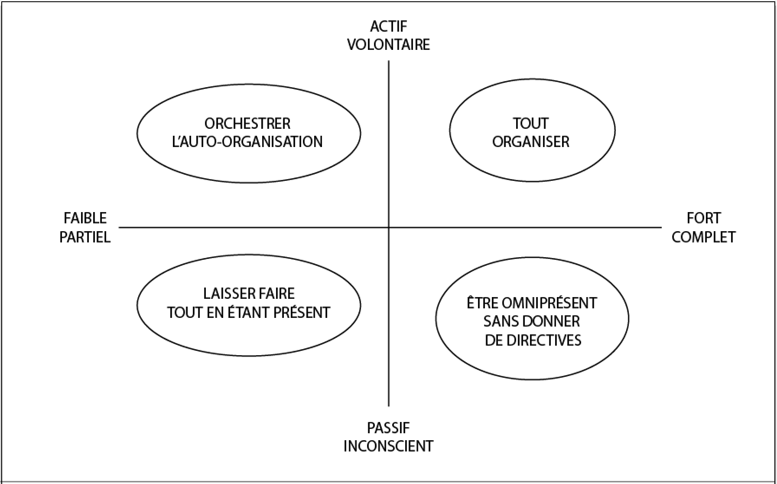
Quelles figures possibles ?
Notes:
TOUT ORGANISER : Je m’arrange pour tout organiser afin que tout tourne bien rond le jour de mon départ (choix du successeur, des futurs rôles et places de chacun, organisation du travail)
ORCHESTRER L’AUTO ORGANISATION : Je provoque un processus de concertation ou de coopération pour que mes successeurs déterminent l’organisation qui leur convient
LAISSER FAIRE TOUT EN ÉTANT PRÉSENT : Je laisse faire les choses tout en étant présent si on me le demande
ÊTRE OMNIPRESENT SANS DONNER DE DIRECTIVES : Je dis que je ne me mêle de rien mais je suis présent partout pour redresser les choses

Slide 7
Du côté du récepteur
Le récepteur agit. S’agit-il plutôt de :
Reproduction ?
Imitation ?
Traduction ?
Innovation ?
Notes:
Reproduction ? Peur de mal faire ? (Besoin de sécurité)
Imitation ? Désir de ressembler? (Besoin d’amour, de reconnaissance)
Traduction ? Préserver son indépendance ? (Besoin d’autonomie)
Innovation ? Être moteur de changement ? (Besoin de créativité)

Slide 8
Continuité ou changement ?
L’ethnologue Marie Treps définit l’action de transmettre comme un processus consistant à faire passer quelque chose à quelqu’un et qui contribue à la persistance, souvent transformées, de représentations, de pratiques, d’émotions et d’institutions dans le présent.
Notes:
L’ethnologue introduit ici des notions complémentaires que sont les émotions (côté sensible constitutif d’une communauté – ce par quoi, tous, nous vibrons) et les institutions (cadre institué constitutif d’une réalité, dans lequel on se meut)
Elle met l’accent aussi sur l’idée de transformation.
Dans leur dernier ouvrage (4) qui décline la transmission sous différentes approches conceptuelles, Willy Lahaye, Jean-Pierre Pourtois et Huguette Desmet rappellent que
"le sujet construit son devenir dans un champ de possibles que l’histoire oriente. Tel est l’acte libre par lequel l’acteur « agit » sur un héritage auquel il donne sens pour se tourner vers un avenir fait de certitudes et/ou de surprises(...) ».
Il y a toujours transformation. Réappropriation.

Slide 9
En passant par l’étymologie
Du latin transmissio « trajet, traversée, passage ».
D’où trois temps principaux :
– quitter l’état précédent,
– franchir le seuil, l’entre-deux, le passage,
– accéder à un nouvel état
Ce qui pourrait vouloir dire…
Notes:
Est-il difficile de mettre le mot « fin » sur une période révolue ?
Est-ce qu’on se donne du temps pour naviguer dans une zone incertaine, mouvante – un temps où les choses se transforment ?
Se donne-t-on la possibilité de laisser émerger quelque chose de nouveau ?
ACCEPTER DE DISPARAITRE – MOURIR A L’ÉTAT ANCIEN
NE PAS FORCÉMENT VOULOIR TOUT CONTRÔLER
DEVENIR QUOI PAR LA SUITE ?

Slide 10
Pour ceux qui s’en vont…
Accepter de « mourir à » l’ancien état, de disparaître, de ne plus être ce qu’on a été. D’abandonner un pouvoir. De voir ses successeurs s’émanciper
Ne pas chercher à tout contrôler pendant la phase de changement, de gestation. Laisser du temps libre.
Savoir ou sentir vers quoi on se dirige et être attiré par cette perspective. Préciser la nature du lien que l’on gardera avec ce que l’on quitte. Se réjouir de voir ses successeurs imaginer autre chose. Le laisser advenir.
Notes:
Référence à William Bridges sur les transitions de vie
Difficulté à mettre le mot fin sur une période révolue
Difficulté à pendre du temps « improductif » pour laisser des choses mûrir en soi.
Difficulté à laisser émerger les orientations nouvelles sans « forcer » les choses
1) Pour éviter que les enfants ne tuent le père, apprendre à mourir et renaître différent. Faire un deuil. Pour cela célébrer ce qui a été et se préparer à ce qui sera.
2) Un ou des temps dans un contexte différent et sans obligations de résultats (seul ? en groupe ?)
3)
L’ancien directeur deviendra-t-il président ?
Serviteur de la structure ?
Ami fidèle ?
Sans plus d’attache ?

Slide 11
Pour ceux qui les remplacent
Reconnaissance de l’héritage, de l’histoire. Marquer la fin de la période précédente.
Vis-à-vis de soi : qu’est-ce qu’on quitte ? (zone de confort ?) – Y-a-t-il des risques, des peurs ? Exprimés ?
Se donner le temps de mûrir ce changement (des temps pour soi) ? Accepter les zones d’incertitude. Un cadre sécurisant existe-t-il ou faut-il le créer ?
Être en éveil pour reconnaître les ressources et idées nouvelles qui émergent, suivre les plus « justes »
Notes:
Reconnaissance de l’héritage, de l’histoire. Marquer la fin de la période précédente par un objet ? (nom de la salle, reprise de l’historique du lieu, album photo ?
Qu’est-ce qu’on quitte ? (zone de confort ? Ancien boulot ?)
Accepter de sortir d’une zone de confort pour assumer plus de responsabilités ?
S’il y a des peurs, ont-elles la possibilité de s’exprimer ?
La zone de gestation, l’entre deux, a besoin de cadres. C’est dans un cadre sécurisé et sécurisant que des transformations peuvent se faire. Cadre temporel, spatial, avec des règles de vie pendant ce temps, qui rendent propice l’émergence intérieure. Donc peu de sollicitations extérieures.
L’émergence suppose une écoute pleine des ambiances, des signes qui se présentent. Ne pas avoir d’idées arrêtées, être au maximum ouvert et réceptif à ce qui se passe.

Slide 12
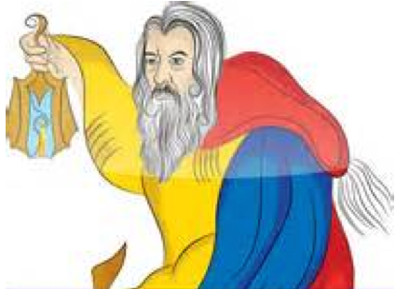
Histoire Zen
La lanterne du maître

Slide 13
Question
Selon vous, qu’est-ce qui peut faciliter ou au contraire freiner la transmission ?
Par groupes de 6 ou 7
Un animateur qui veille au temps et à ce que tout le monde s’exprime
Un rapporteur
En 10 minutes

